Slide 1

Проект по организации исследовательской деятельности
Тема: «Законы земного притяжения».
Исполнитель: Воспитанница комбинированной группы №2 Литвина Виктория Александровна. Руководитель: Воспитатель комбинированной группы № 2 Беликова Любовь Геннадьевна

Slide 2
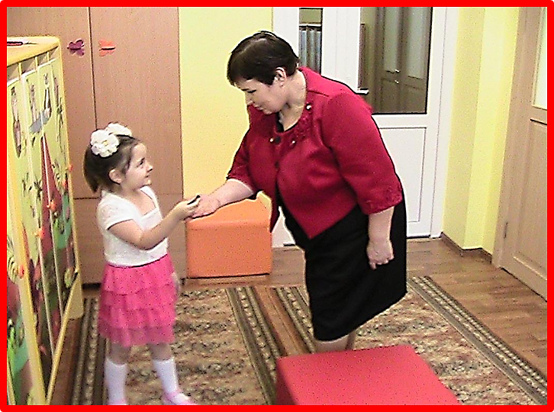
Две «железяки», прочно прикрепившиеся друг к другу

Slide 3
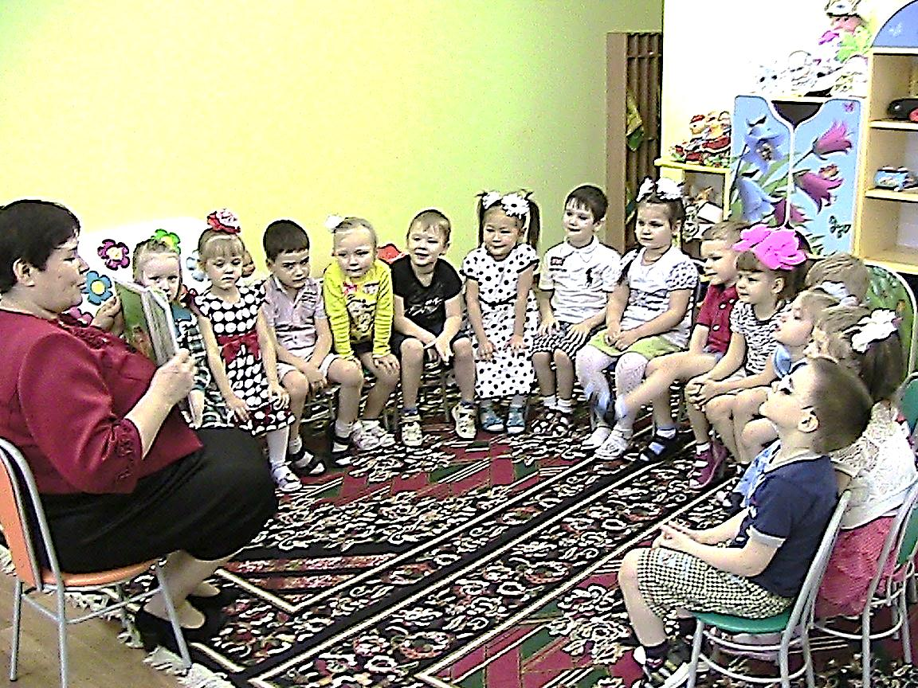
Изучаем энциклопедию, где описаны свойства магнита

Slide 4
Актуальность
Свойства и качества магнита, я могу правильно использовать в играх.
Используя подручные средства, могу сама создать компас.

Slide 5
Цель: Познакомиться с магнитом, его свойствами и использованием в медицине, технике, быту и в группе.
Данная цель реализуется через решение следующих задач:
Изучить такое свойство, как магнетизм и узнать, какие еще материалы обладают данным свойством.
Узнать, как используются людьми свойства магнита.
Изучить, как магнит передает свое магнитное поле другим предметам.

Slide 6
Гипотеза состоит из следующих предположений:
Предполагаю, что экспериментальным путем можно узнать, как магнит взаимодействует с металлическими предметами через воду, песок, картон .
Предполагаю, что экспериментальным путем узнаю, что магнит взаимодействует с предметами других качеств.
Предполагаю, что с помощью магнита можно создать магнитное поле, которое будет притягивать несколько предметов.

Slide 7
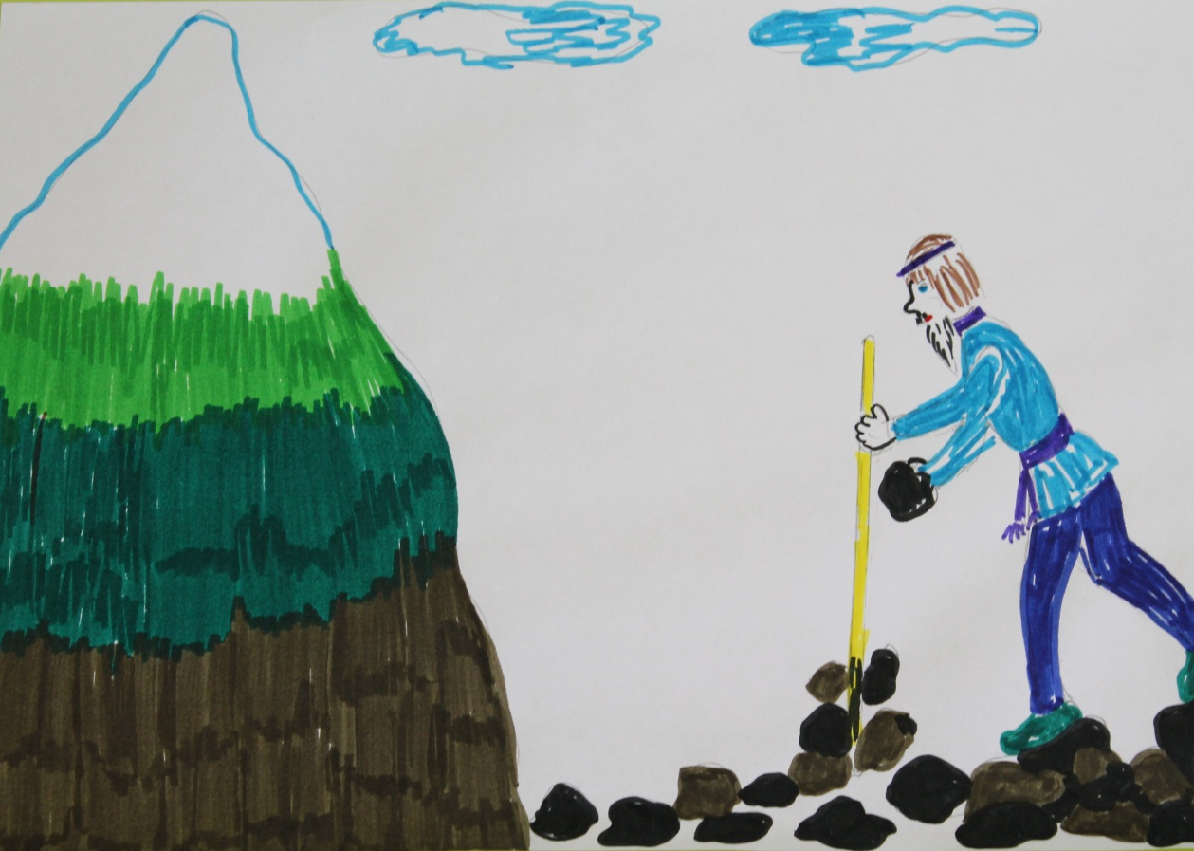
Сказание о пастухе Магнисе

Slide 8
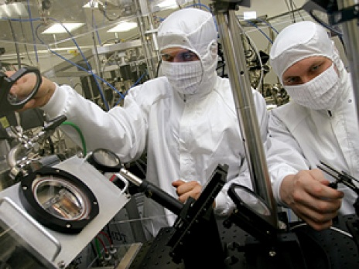
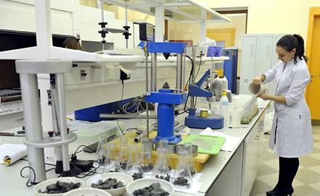
Научно – исследовательский институт

Slide 9
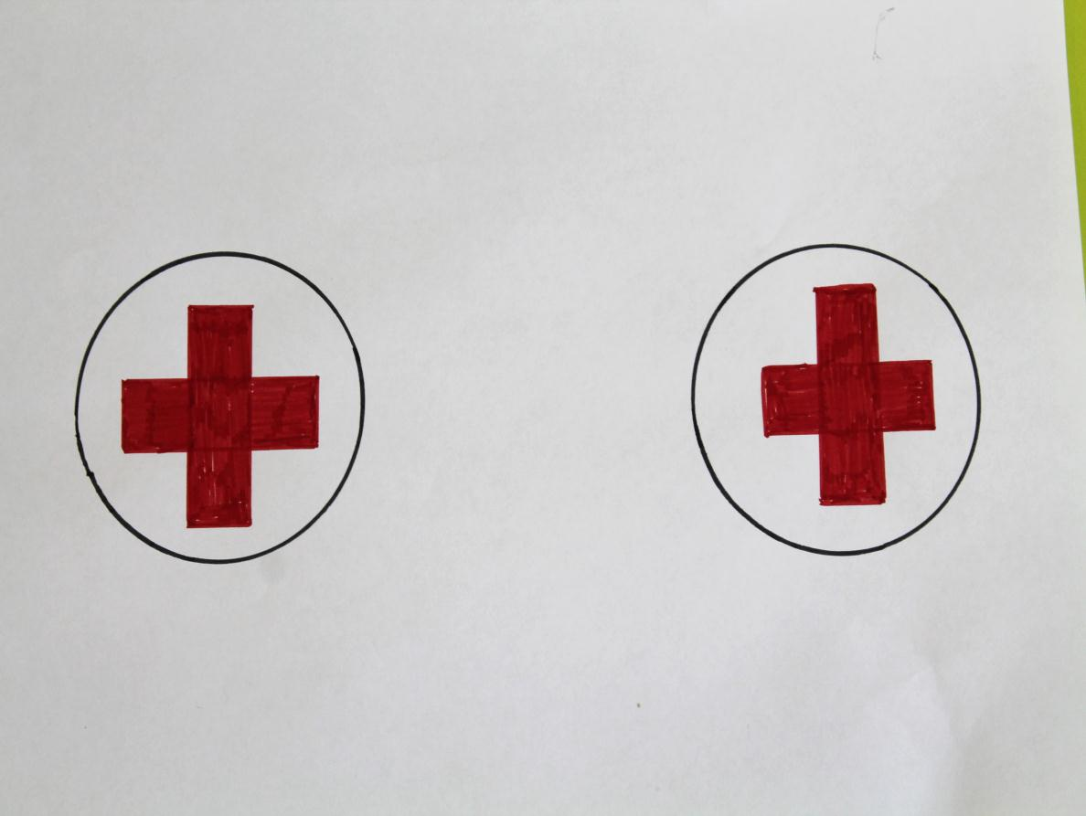
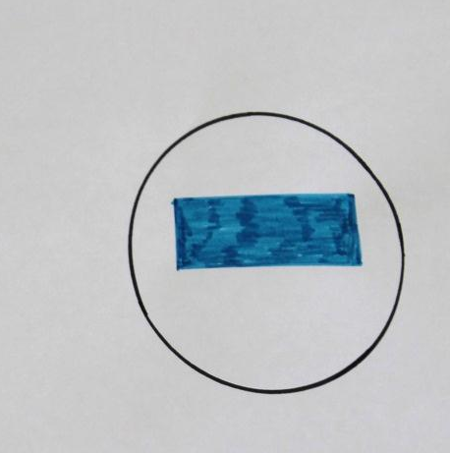
Частицы с положительным или отрицательным зарядом

Slide 10
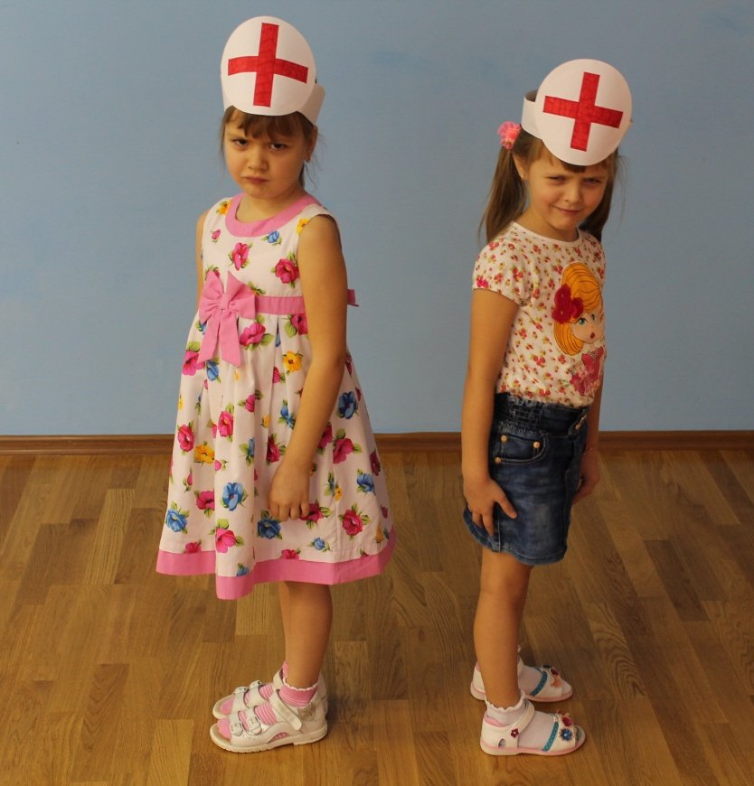
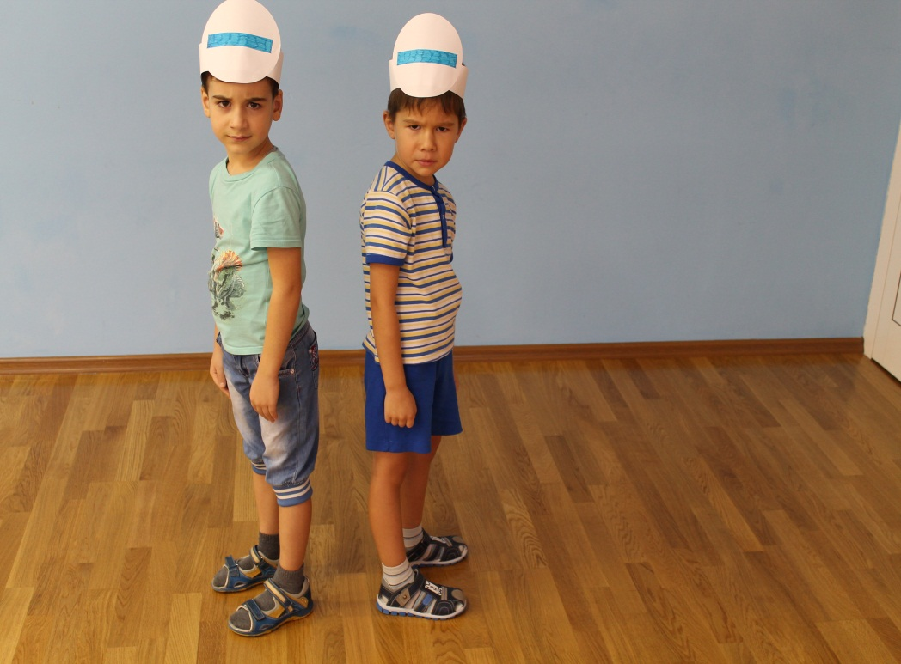
Две частицы одинакового заряда отталкиваются друг от друга

Slide 11
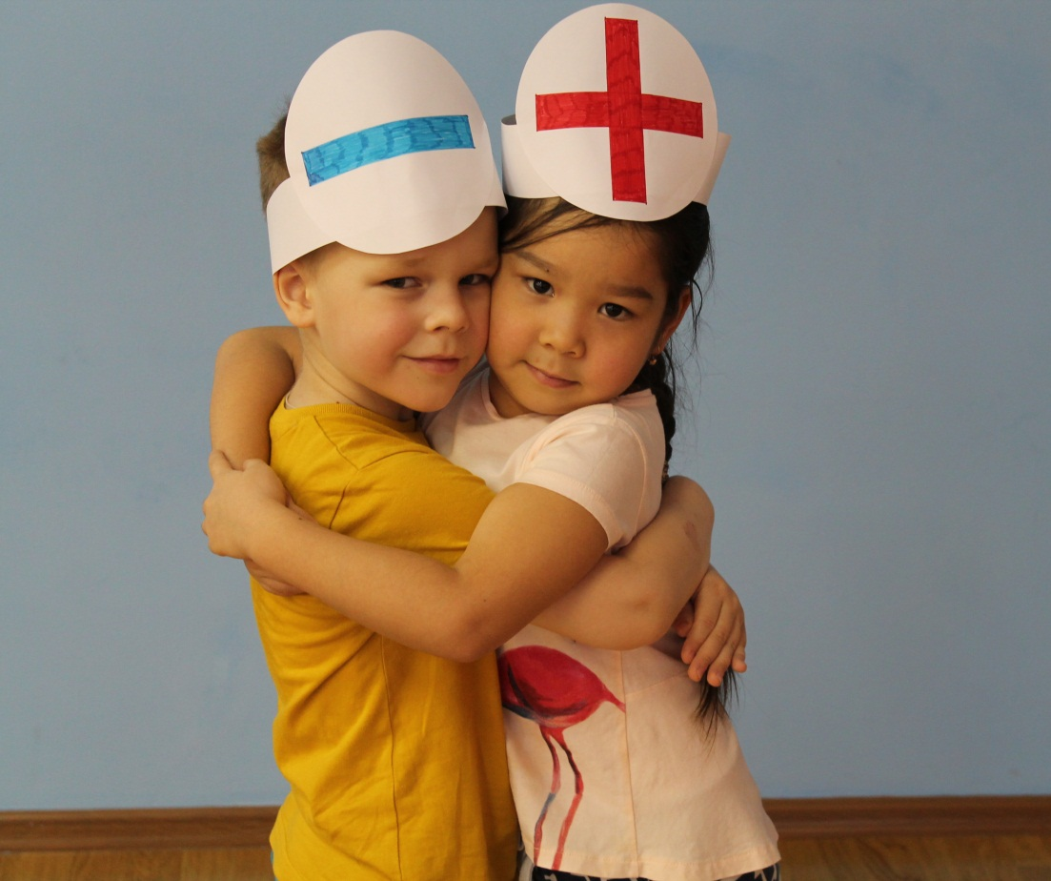
Две частицы разного заряда притягиваются

Slide 12
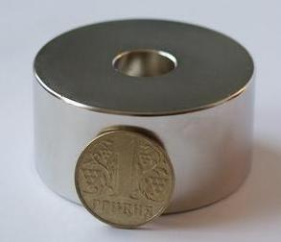
Магнит — тело, обладающее собственным магнитным полем.

Slide 13
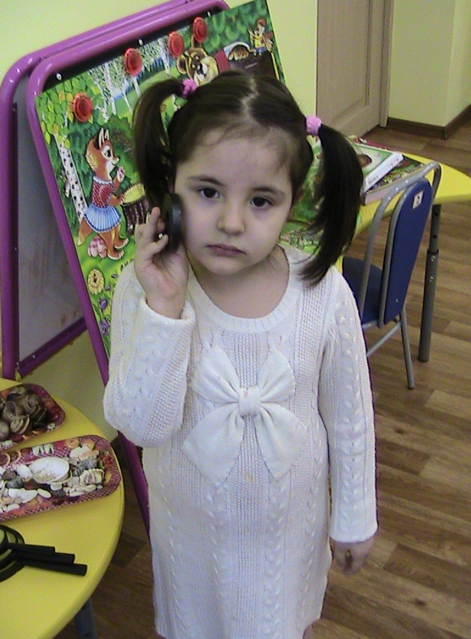
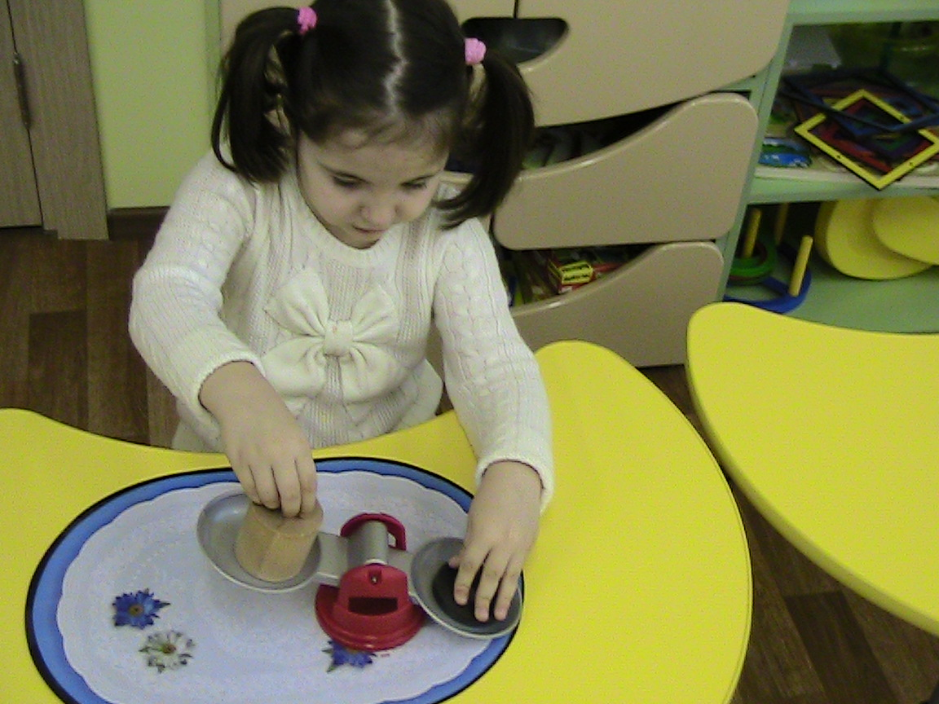

Slide 14
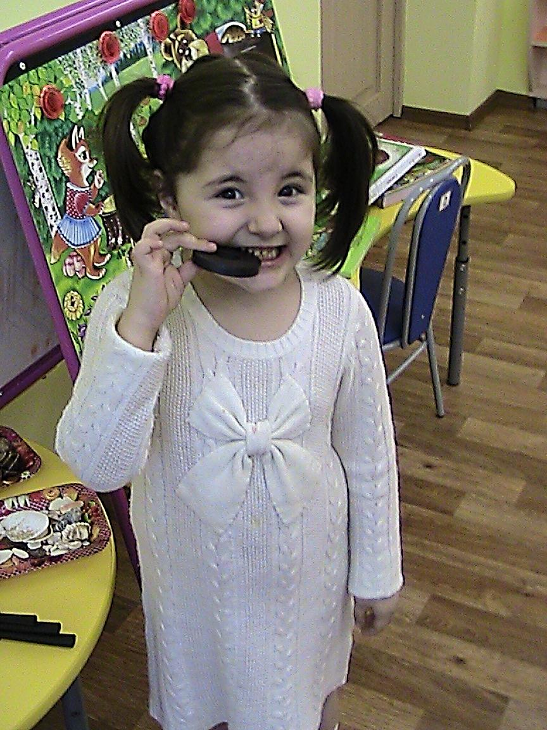
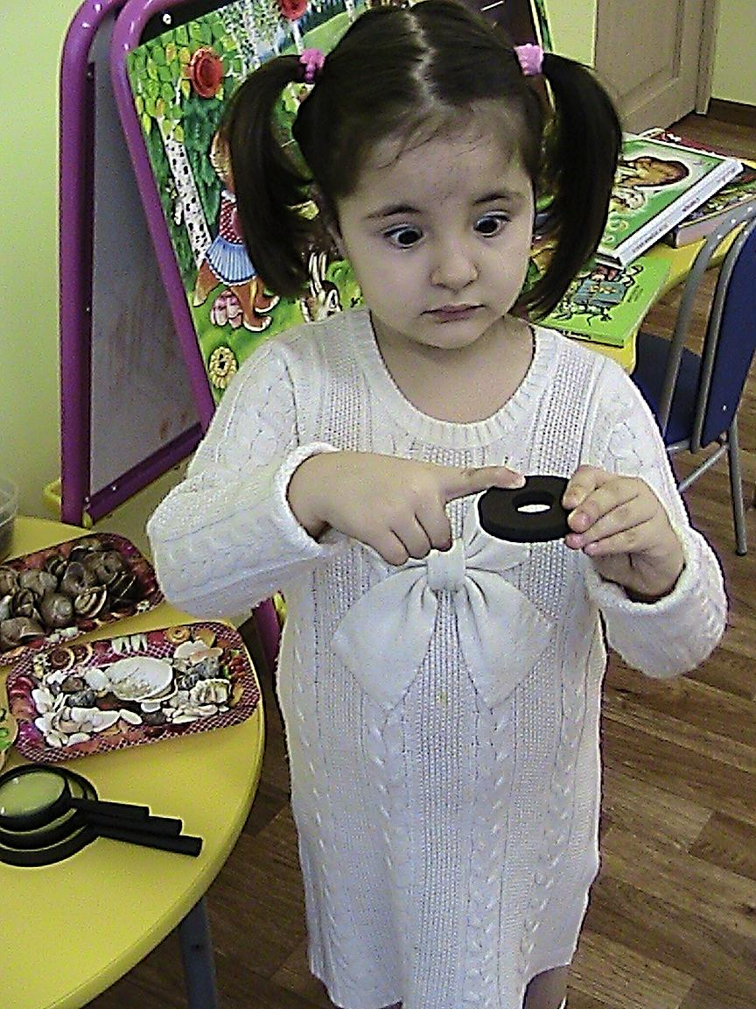

Slide 15
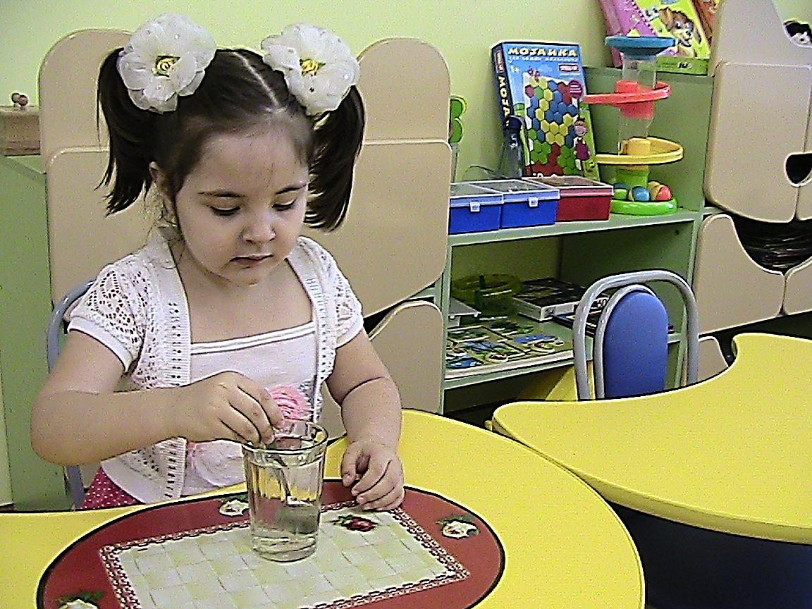
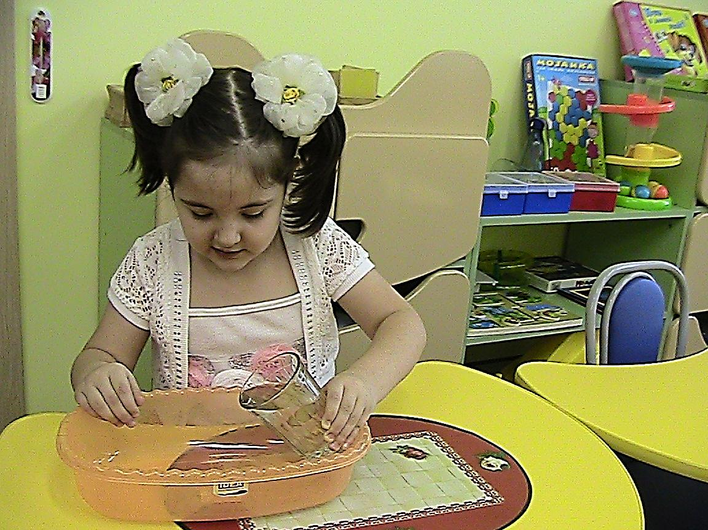
2.3. Экспериментальная деятельность
Опыт №1. «Как достать иголку со дна стакана, не замочив рук?»

Slide 16
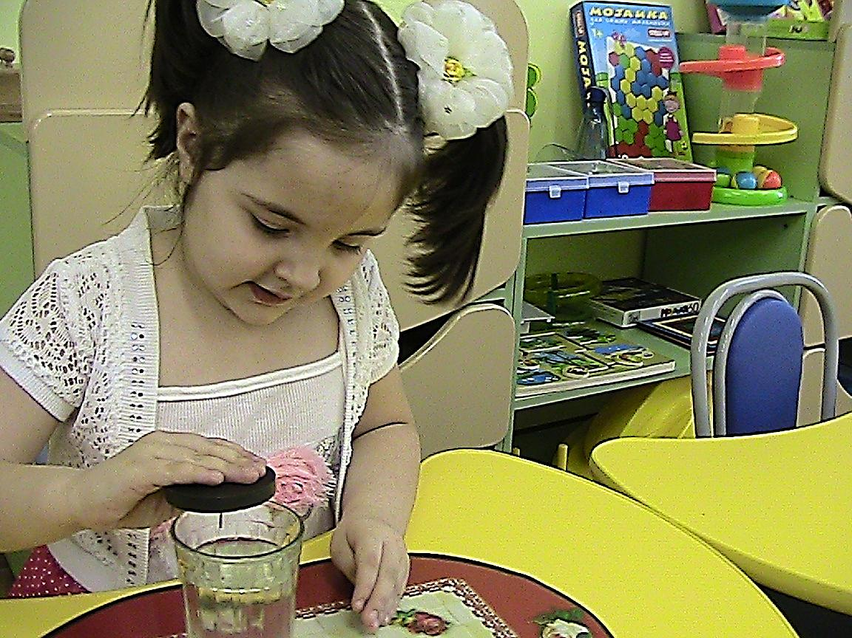
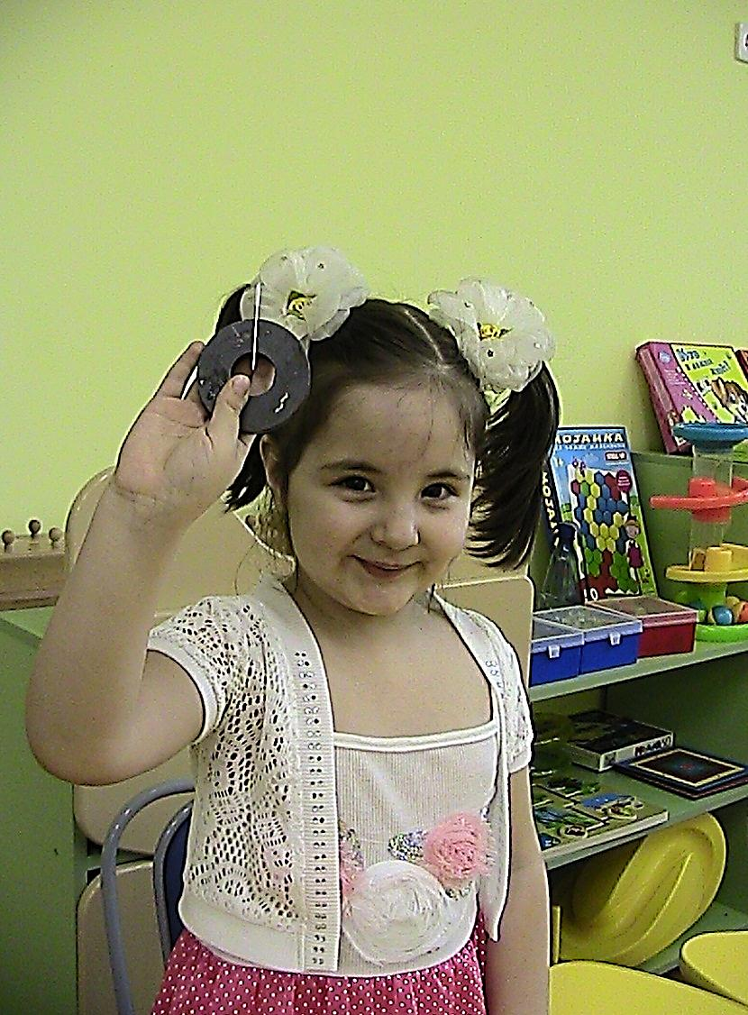
Вывод: Магнит взаимодействует с металлическими предметами через воду.

Slide 17
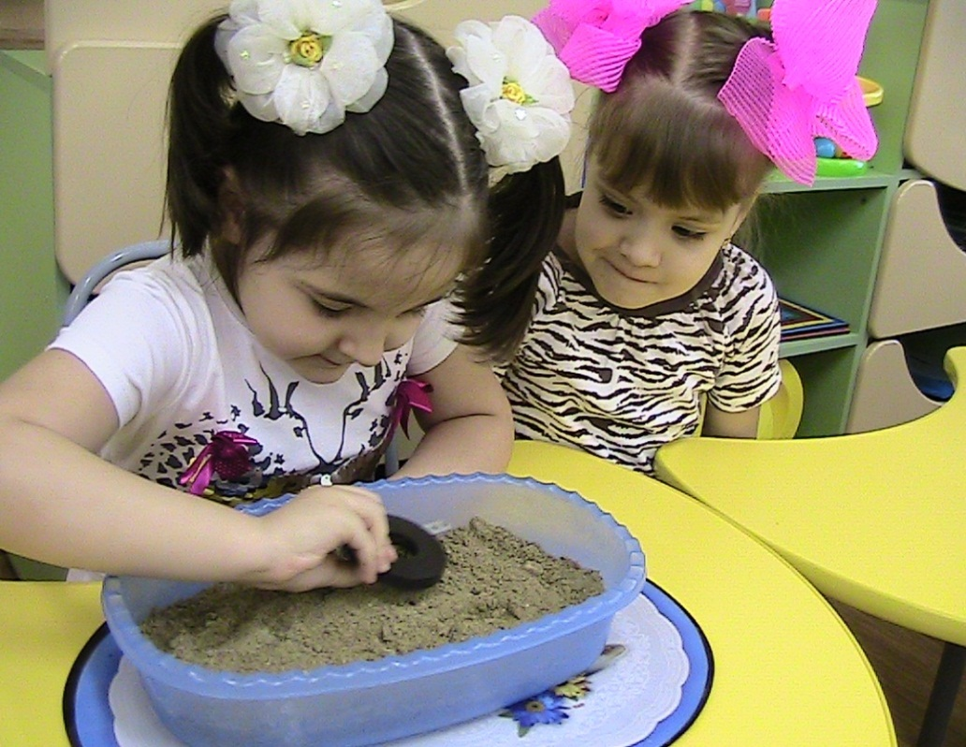
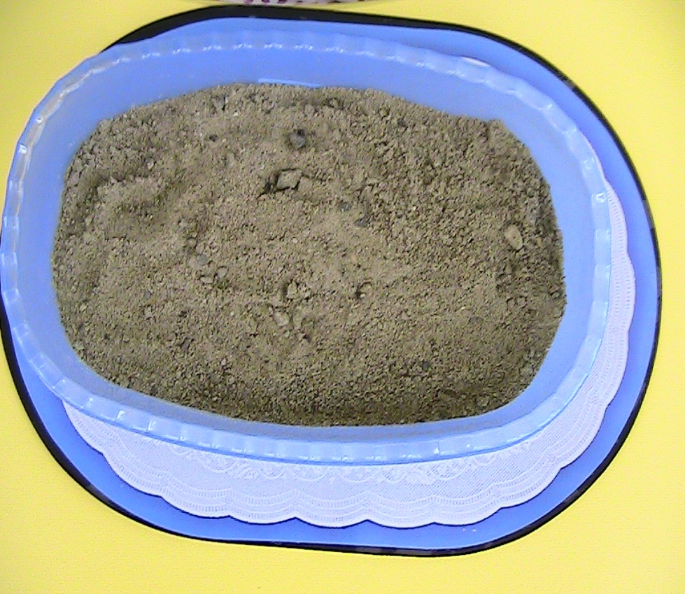
Опыт №2. «Можно ли найти металлические предметы в песке?»

Slide 18
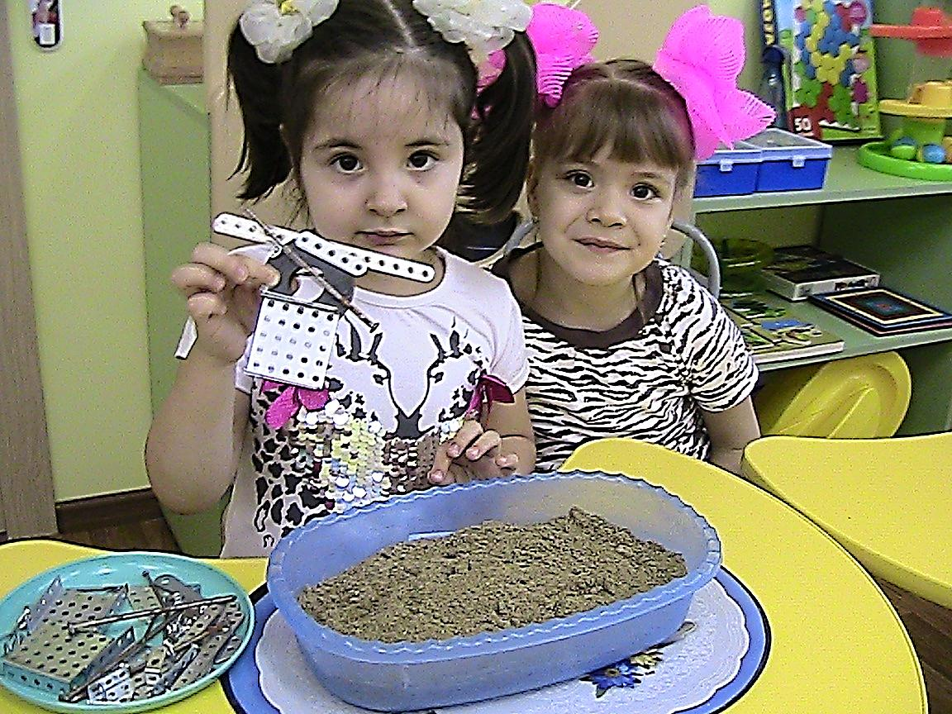
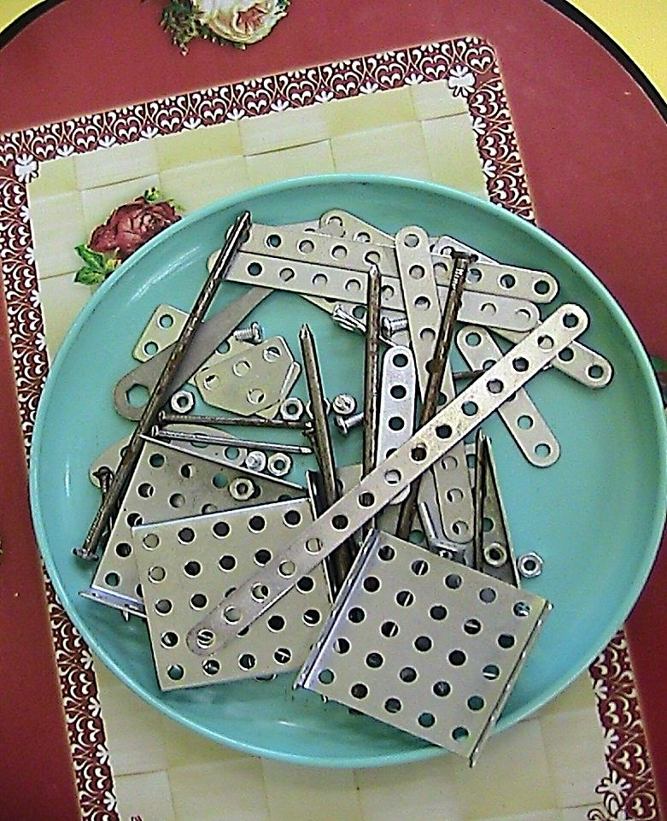
Вывод: Магнит взаимодействует с металлическими предметами через песок.

Slide 19
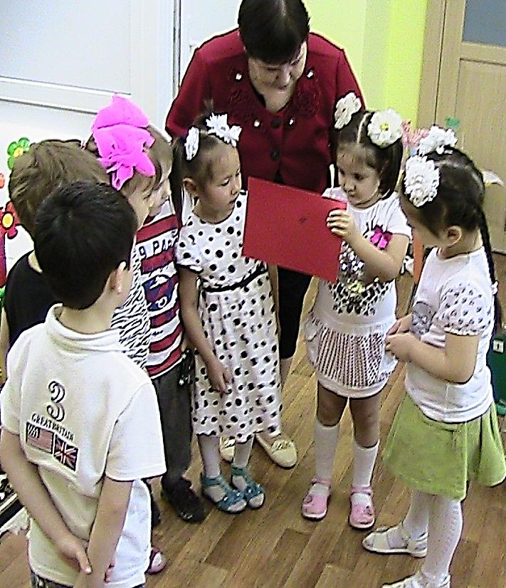
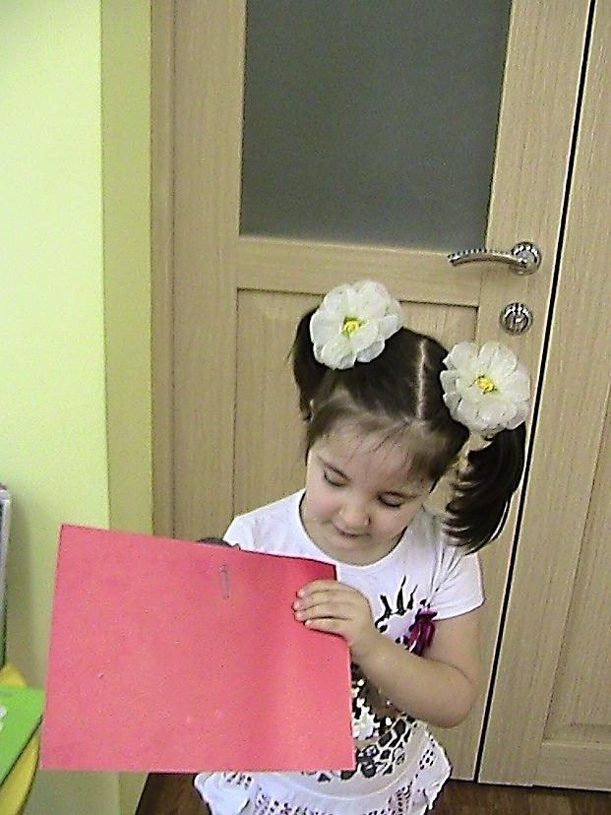
Опыт №3. «Фокус со скрепкой и листом картона»
Вывод: Магнит взаимодействует с металлическими предметами через лист картона.

Slide 20
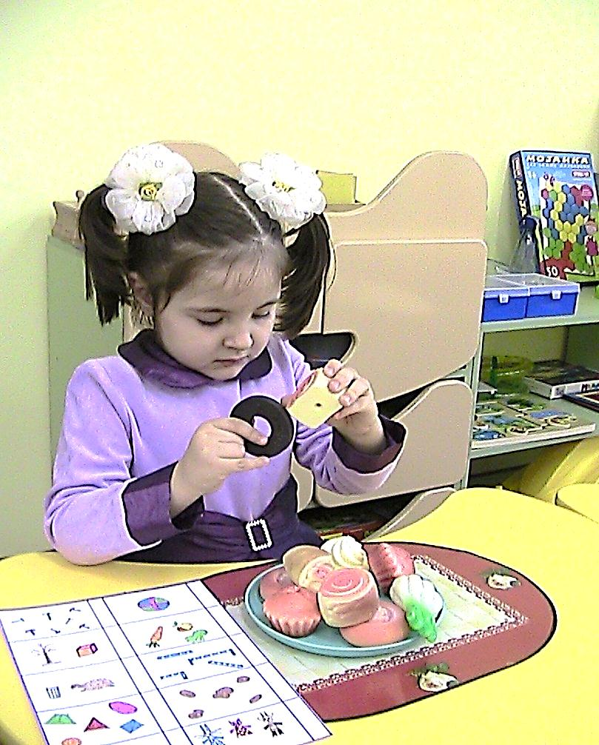
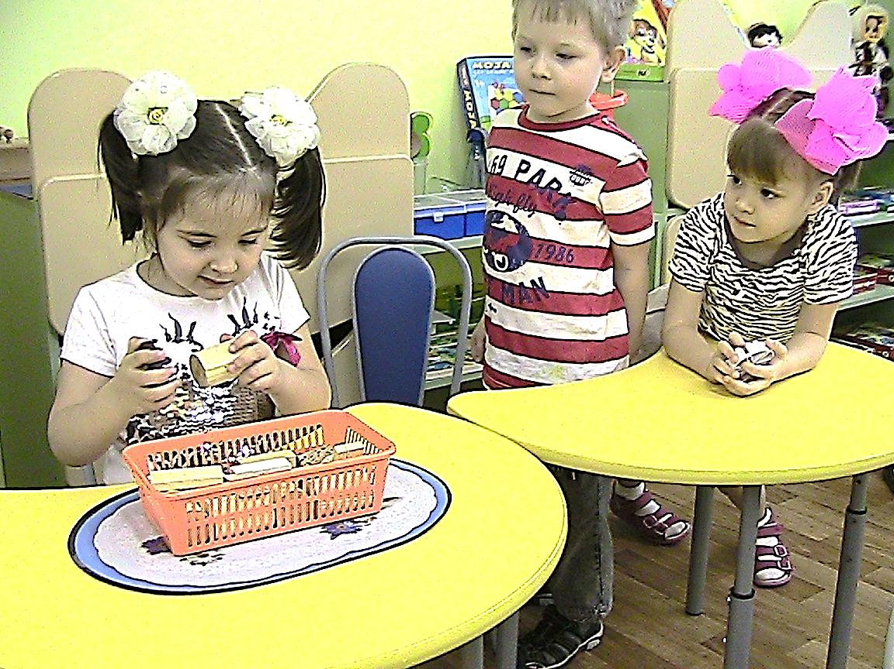
Опыт №4. «С какими еще предметами взаимодействует магнит?»

Slide 21
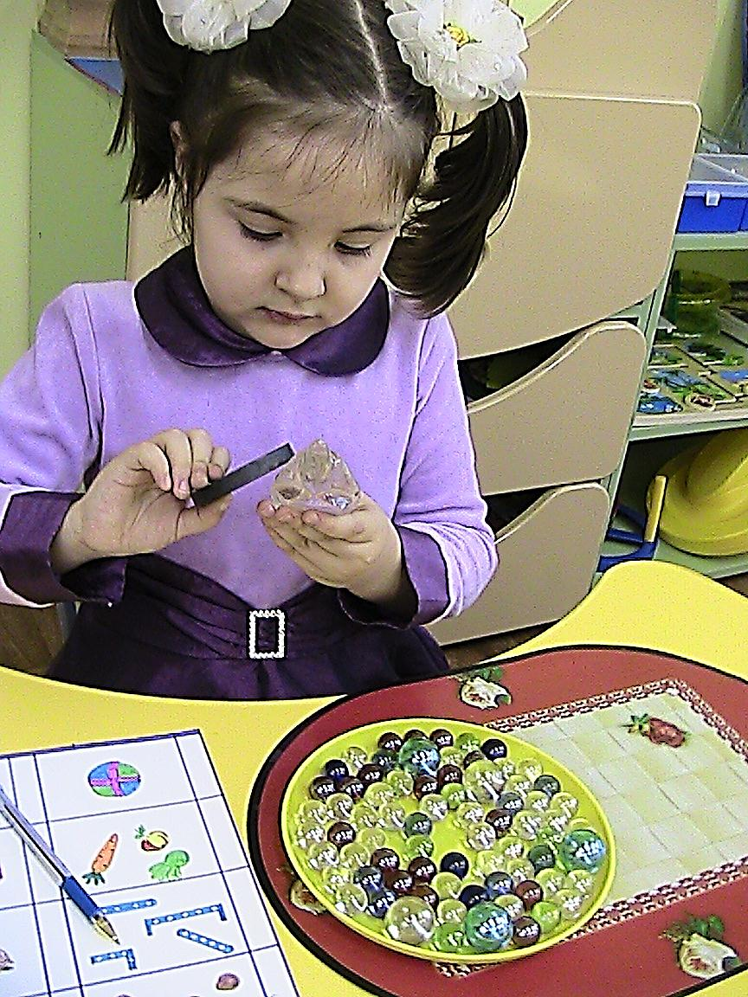
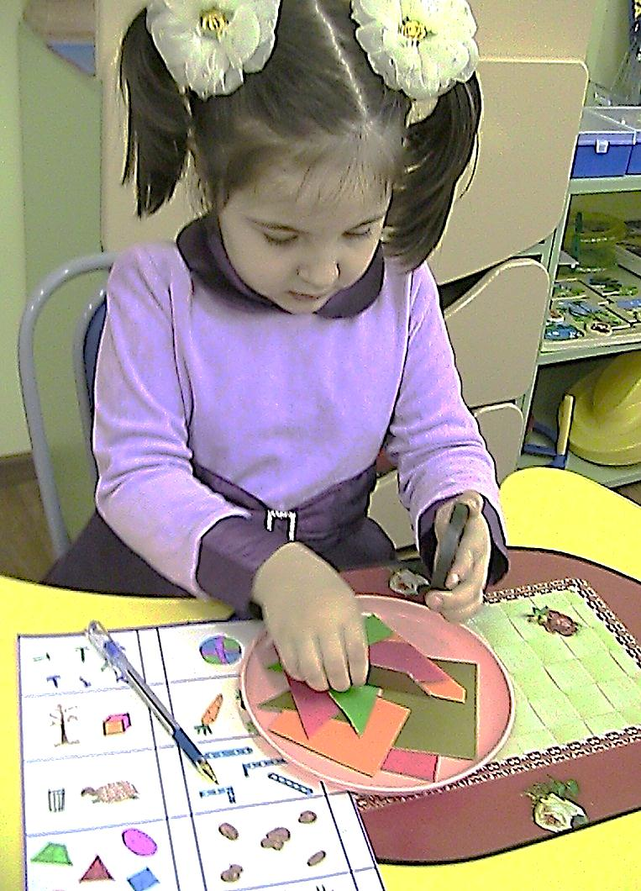

Slide 22
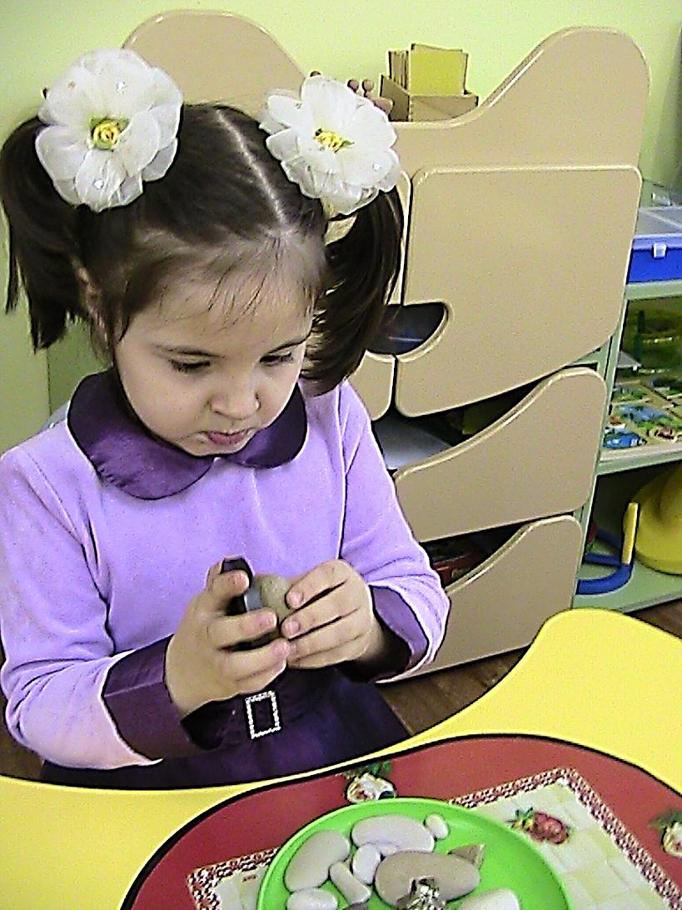
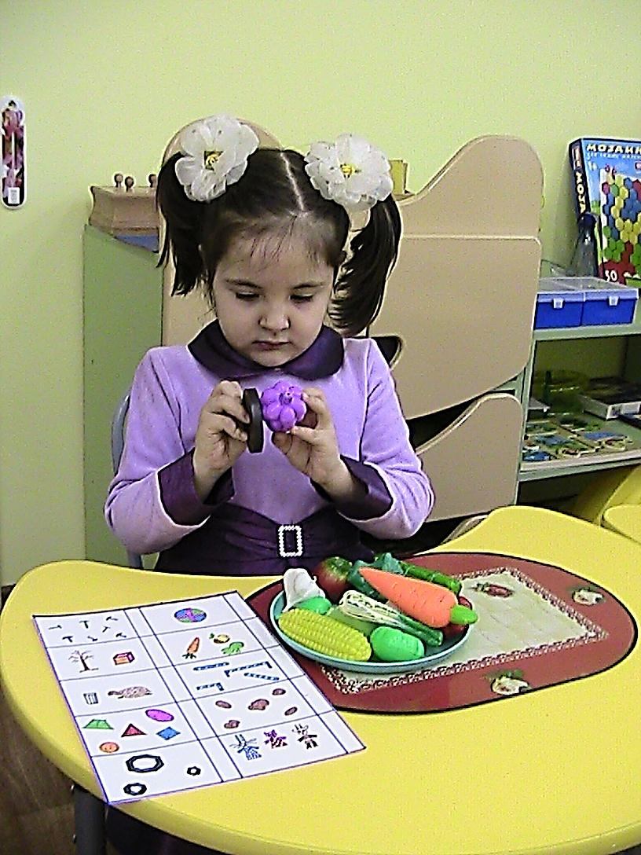

Slide 23
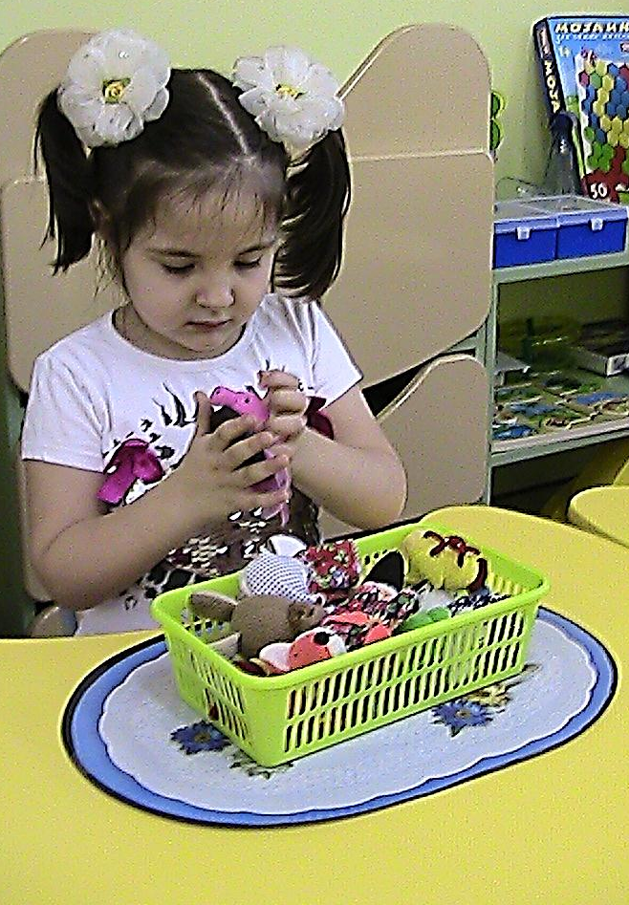

Slide 24
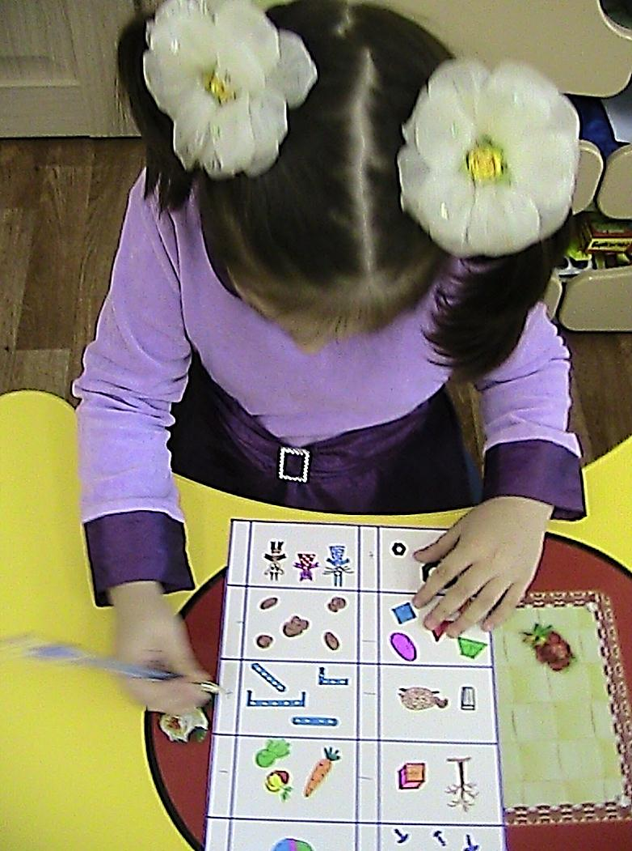
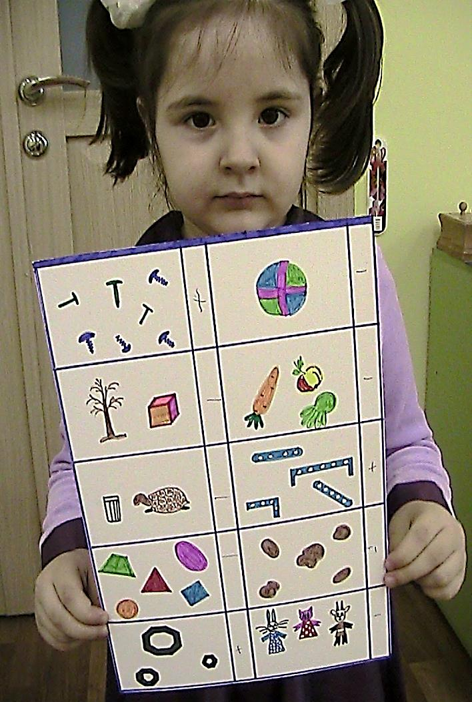
Вывод: Магнит взаимодействует с металлическими предметами и не взаимодействует с предметами других качеств.

Slide 25
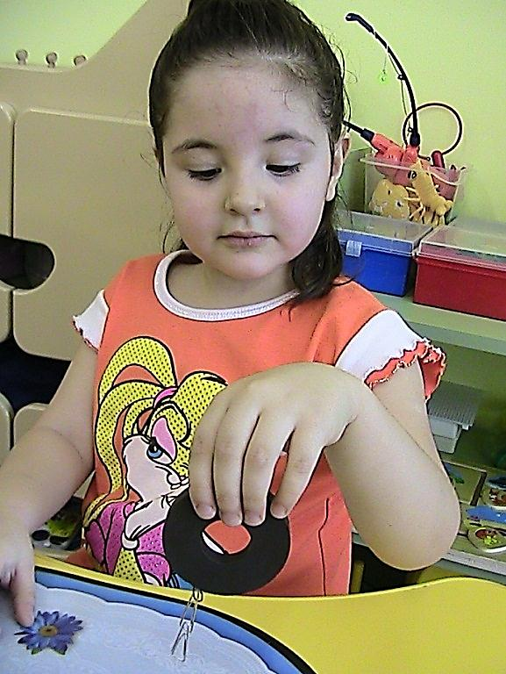
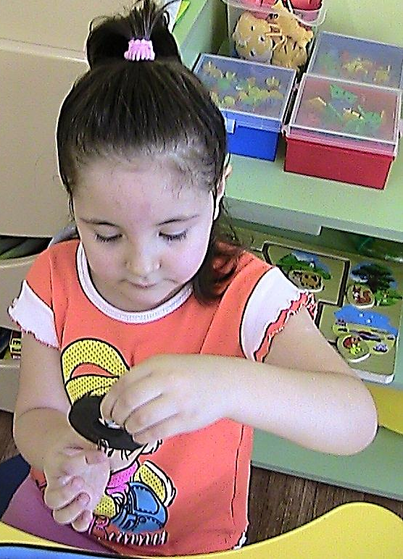
Опыт №5. «Фокус со скрепками»
Вывод: Магнитное поле можно создать искусственно.

Slide 26
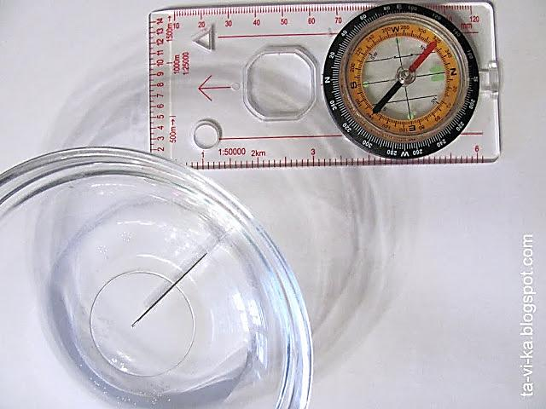
Под стеклом сижу, на север и на юг гляжу.
Со мной пойдешь, дорогу обратно найдешь.
Вывод: Намагниченная иголка всегда разворачивается на север.

Slide 27
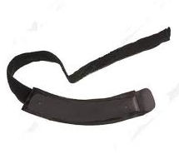
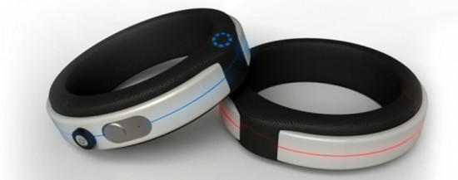
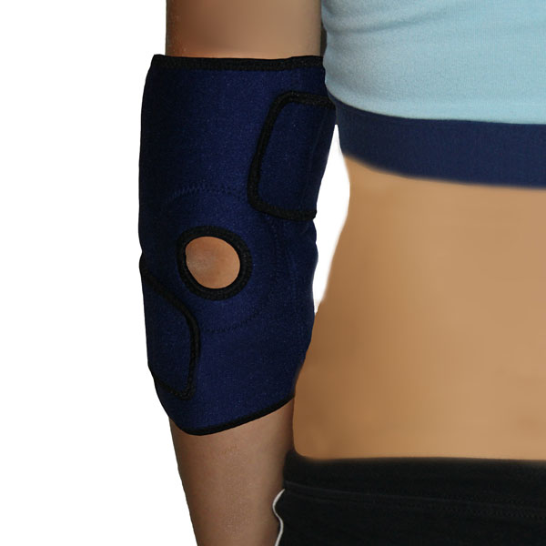
Использование магнита в медицине

Slide 28
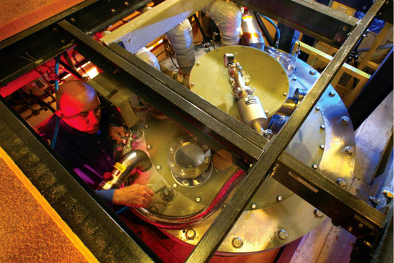
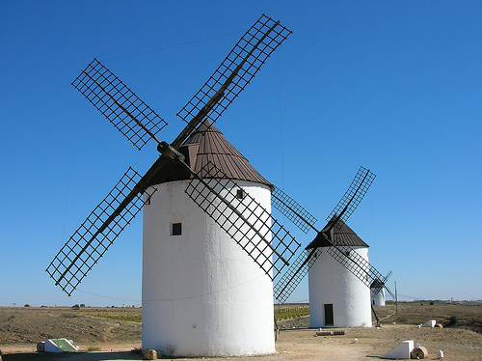
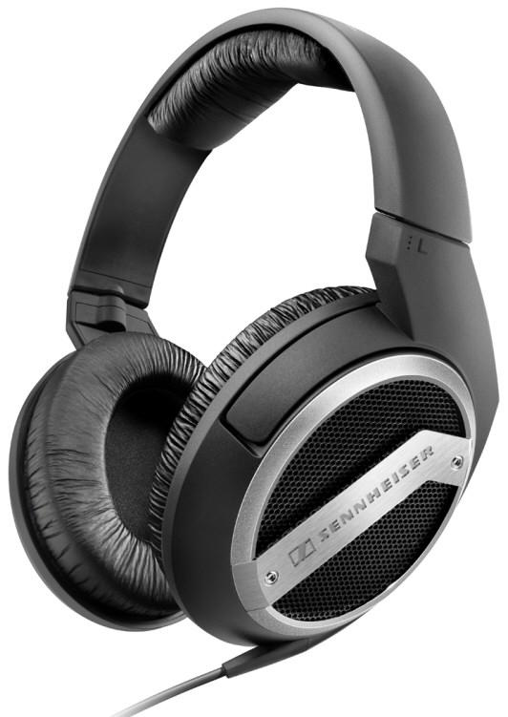
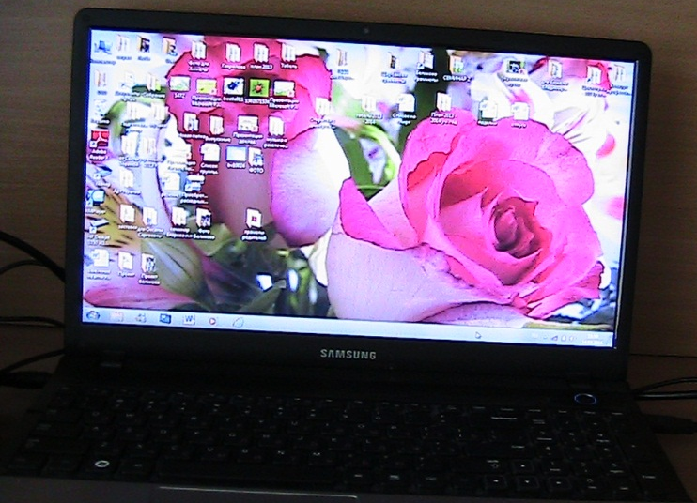
Магниты используют в технике

Slide 29
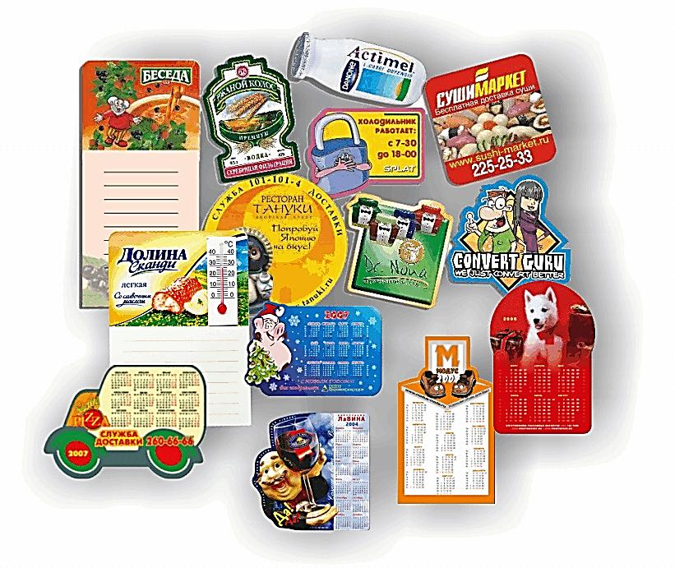
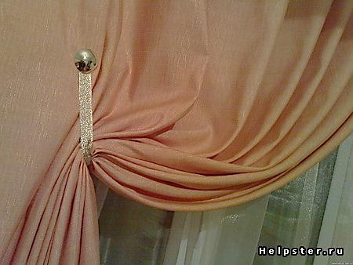
Магниты используют в быту

Slide 30
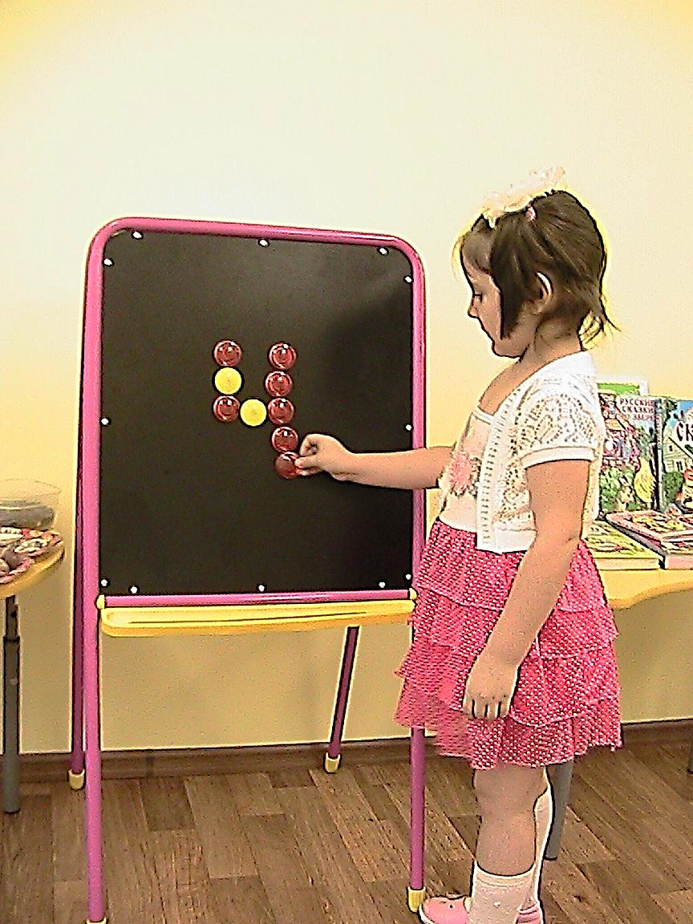
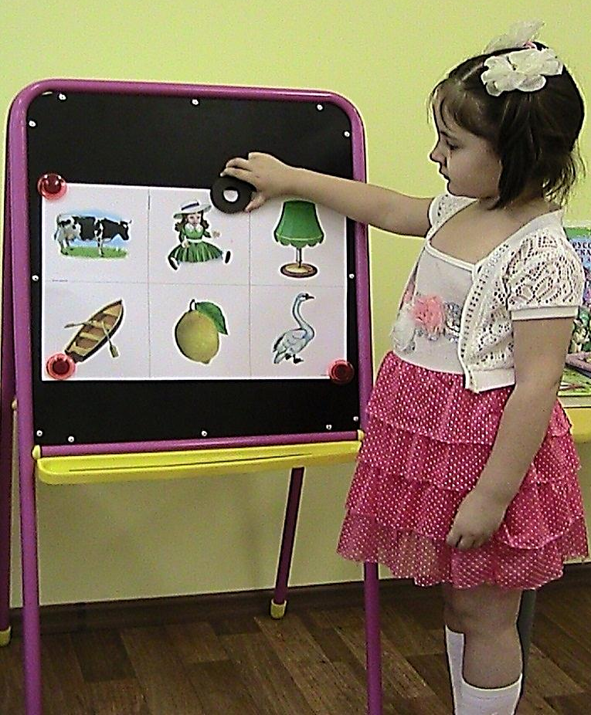
Магниты используют в группе

Slide 31
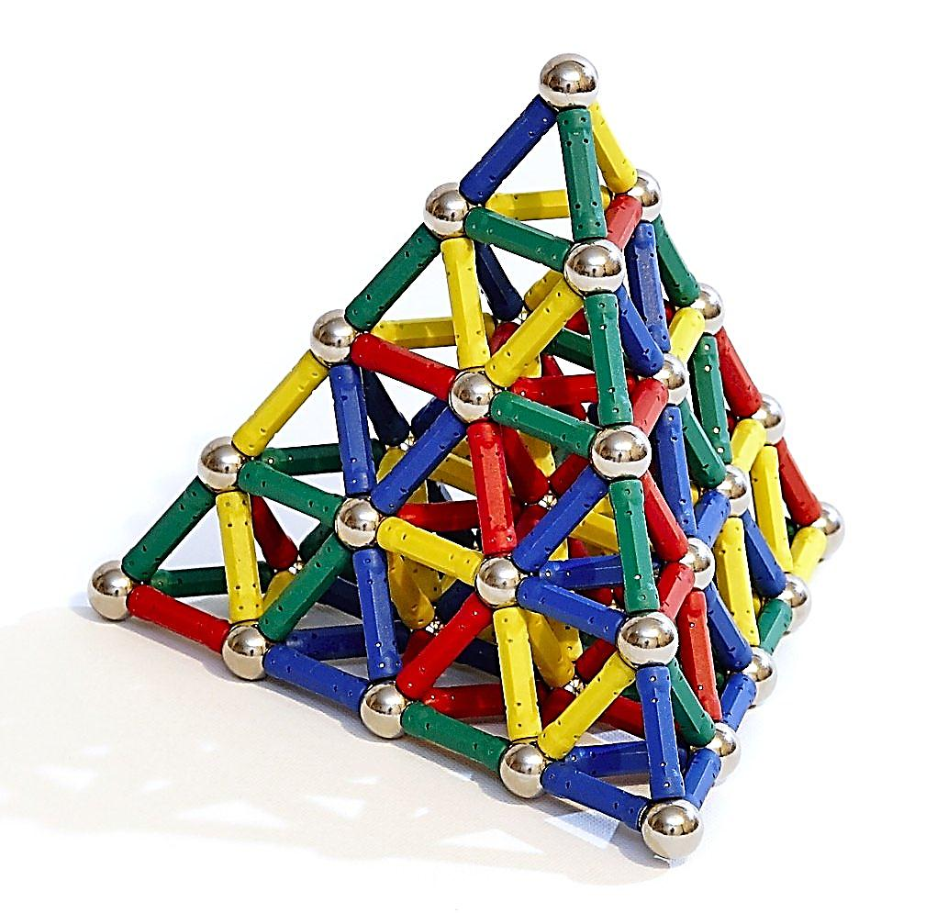
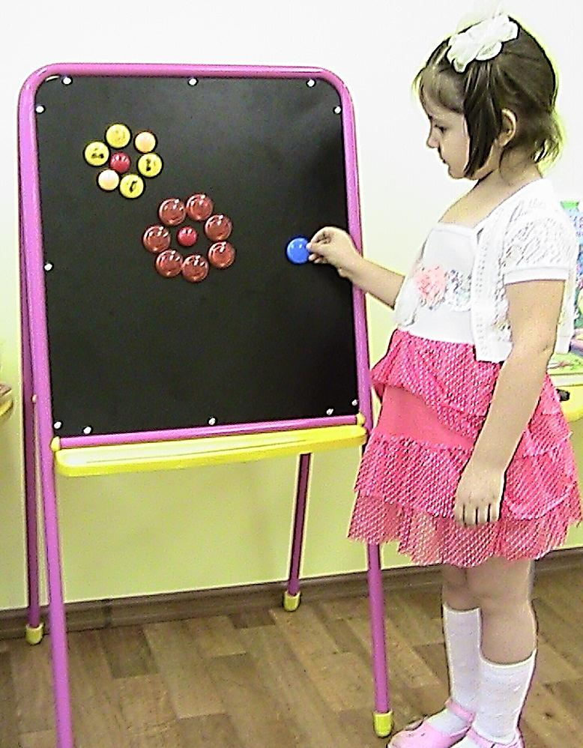

Slide 32



Slide 33
После проделанной работы я могу сказать, что первая часть гипотезы о взаимодействии магнита с металлическими предметами через воду, песок и картон полностью подтвердилась.
Часть гипотезы о том, что магнит взаимодействует с предметами другого состава, после проведенных опытов не подтвердилась. Магнит не притягивает к себе неметаллические предметы.
Экспериментальным путем я доказала, что магнитное поле можно создать искусственно (опыт со скрепками).
Кроме того я узнала, что самый простой компас можно изготовить самостоятельно, используя намагниченную, смазанную растительным маслом иголку и емкость с водой. Иголка всегда будет поворачиваться на север.
Познакомила вас, как магнит используется в медицине, технике, быту и в нашей группе.

Slide 34

Спасибо за внимание!!!

